Slide 1
«Путешествие в Англию. Английская набережная»
Выполнила :
Воспитатель
Дмитриева Марина
Александровна
ГБОУ СОШ Кусто,
ОДОД « Калипсо»
Василеостровского района
Санкт-Петербурга

Slide 2
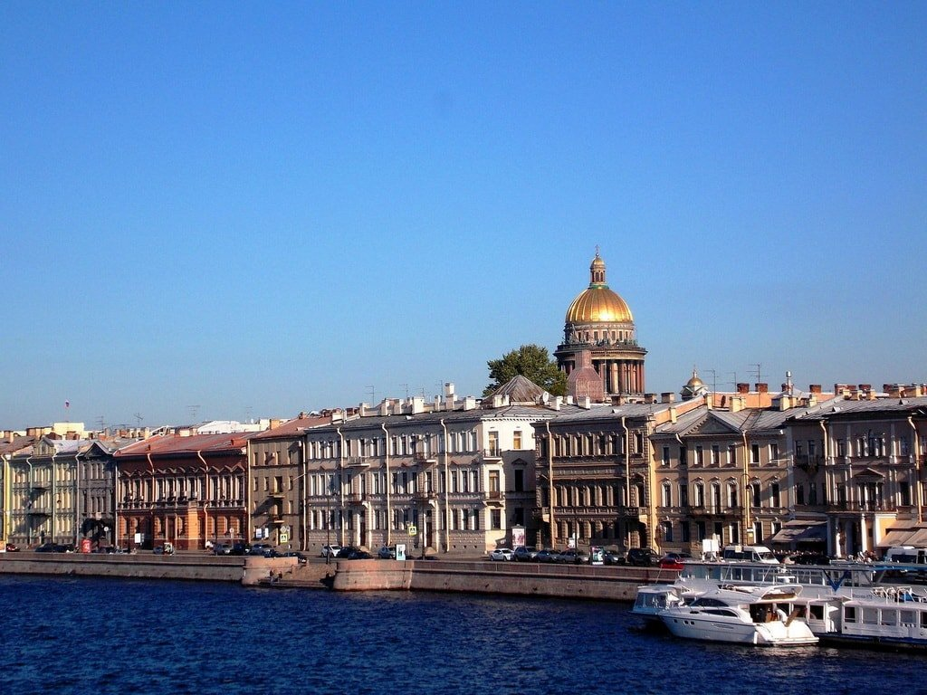
Английская набережная
Английская набережная находится в Адмиралтейском районе Санкт-Петербурга. Улица берет начало у Сенатской площади, простирается вдоль левого берега Большой Невы и заканчивается у Ново-Адмиралтейского канала. Длина Английской набережной составляет 1260 метров, прогулка по ней займет не более 20 минут.

Slide 3
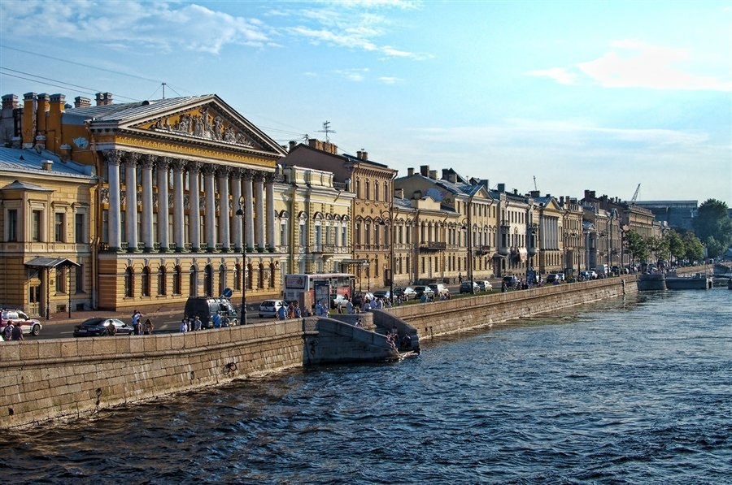
Правая часть набережной, где находится Английская церковь
Набережная называется
« Английской», потому что…
С 1738 года набережная именовалась Береговой Нижней, затем Галерной, а в конце XVIII века – Английской, так как здесь селились, в основном, английские подданные. Позже здесь же находились Английское посольство и английская церковь.

Slide 4
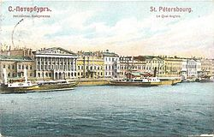
Набережная возникла в начале XVIII века в нижнем течении Большой Невы. Отсюда произошло её первое название — Береговая Нижняя набережная улица.

Slide 5
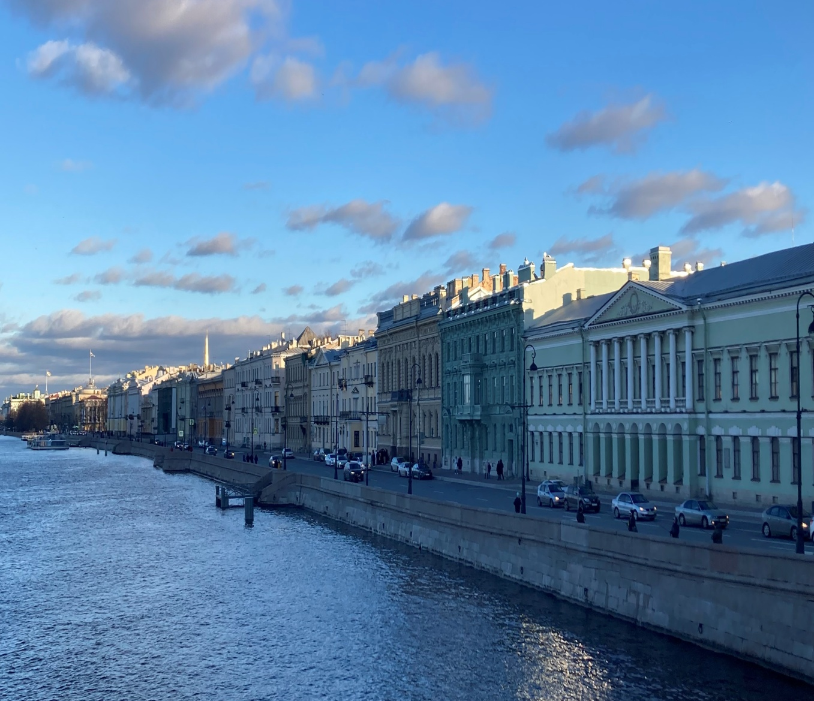
Английская набережная будет особенно интересна ценителям архитектуры.
Дома на Английской набережной построены таким образом, что образуют единый фасад. Подобный способ застройки позволял сэкономить драгоценные метры земли, которая с начала XVIII века значительно возросла в цене.

Slide 6
Гуляя по Английской набережной вы увидите великолепные образцы разных архитектурных стилей — классицизма, барокко, модерна, эклектики. Практически каждый дом здесь считается памятником архитектуры.
Сегодня сложно представить, что когда-то Английская набережная считалась не престижным промышленным районом, а ведь до 1714 года здесь жили исключительно бедняки. Все изменил указ Петра I, согласно которому земля для жилых домов на набережной выделялась богатым людям, а внешний облик зданий обязательно согласовывался. Закончить проект император не успел, но его дело продолжила Анна Иоанновна.

Slide 7
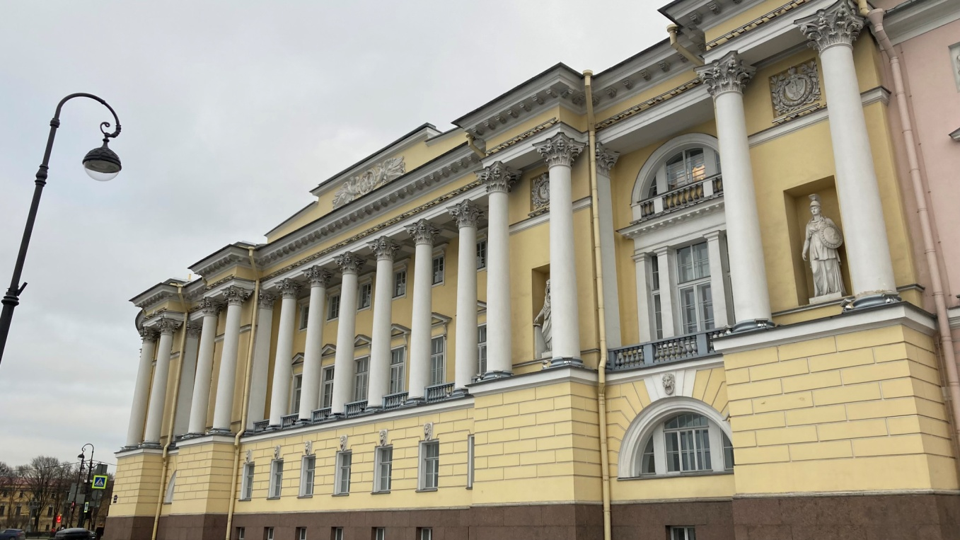
Дом № 2
Правительствующий Сенат, в настоящее время — Конституционный суд Российской Федерации (КС России), 1829—1834 гг., архитектор
К. И. Росси.

Slide 8
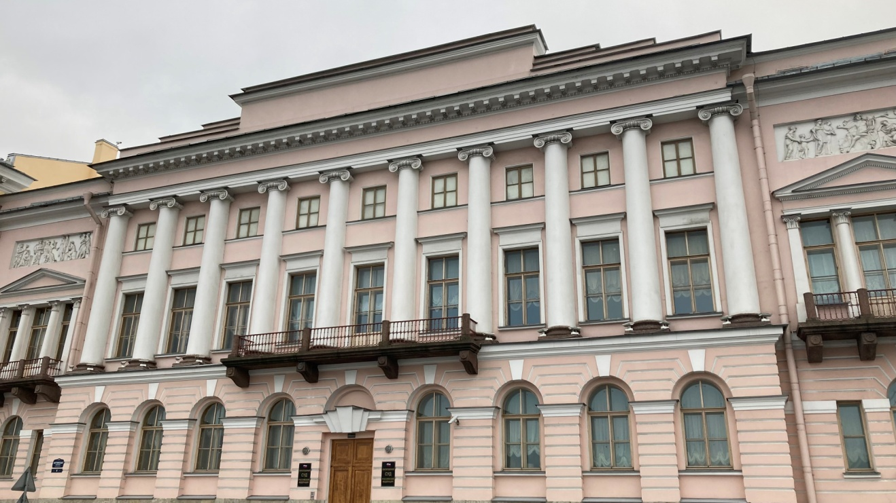
Дом № 4
Особняк графини А. Г. Лаваль. В конце XIX века здание принадлежало Самуилу Полякову из династии железнодорожных концессионеров и банкиров Поляковых. Братья Самуила Соломоновича владели домами № 12 и № 62 на Английской набережной.

Slide 9
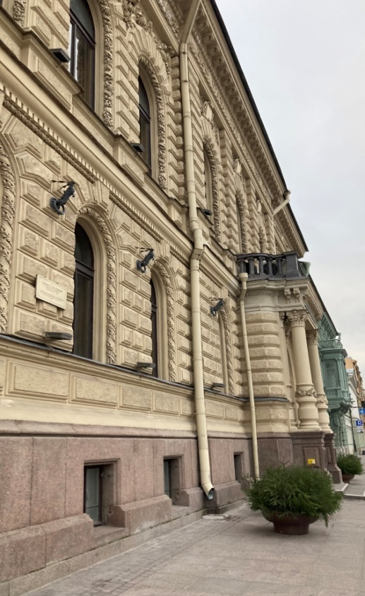
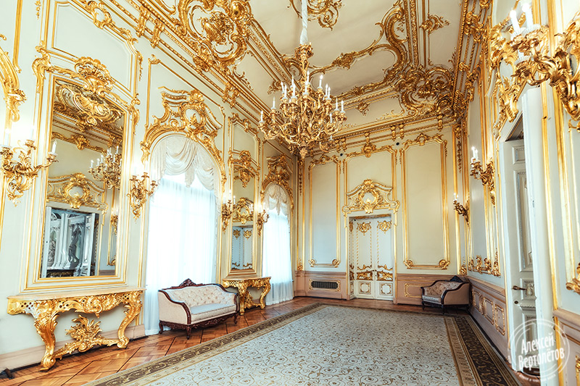
Дом №28
Особняк П.Г.Дервиза
Дворец бракосочетания № 1

Slide 10
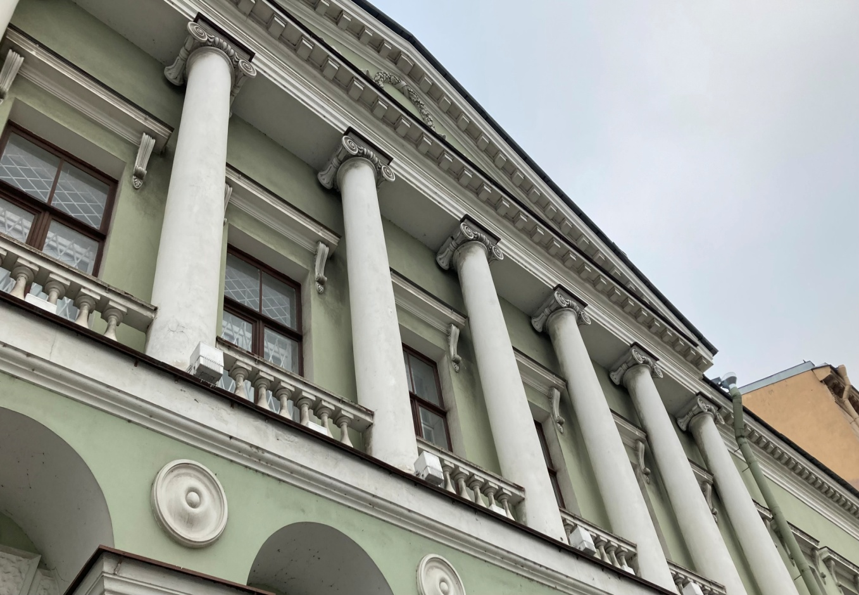
Дом № 32
Дом Коллегии иностранных дел. Здание построено в 1750-е годы для князя Б. А. Куракина, перестраивалось в 1782—1783 годах архитектором Д. Кваренги для
Коллегии иностранных дел.

Slide 11
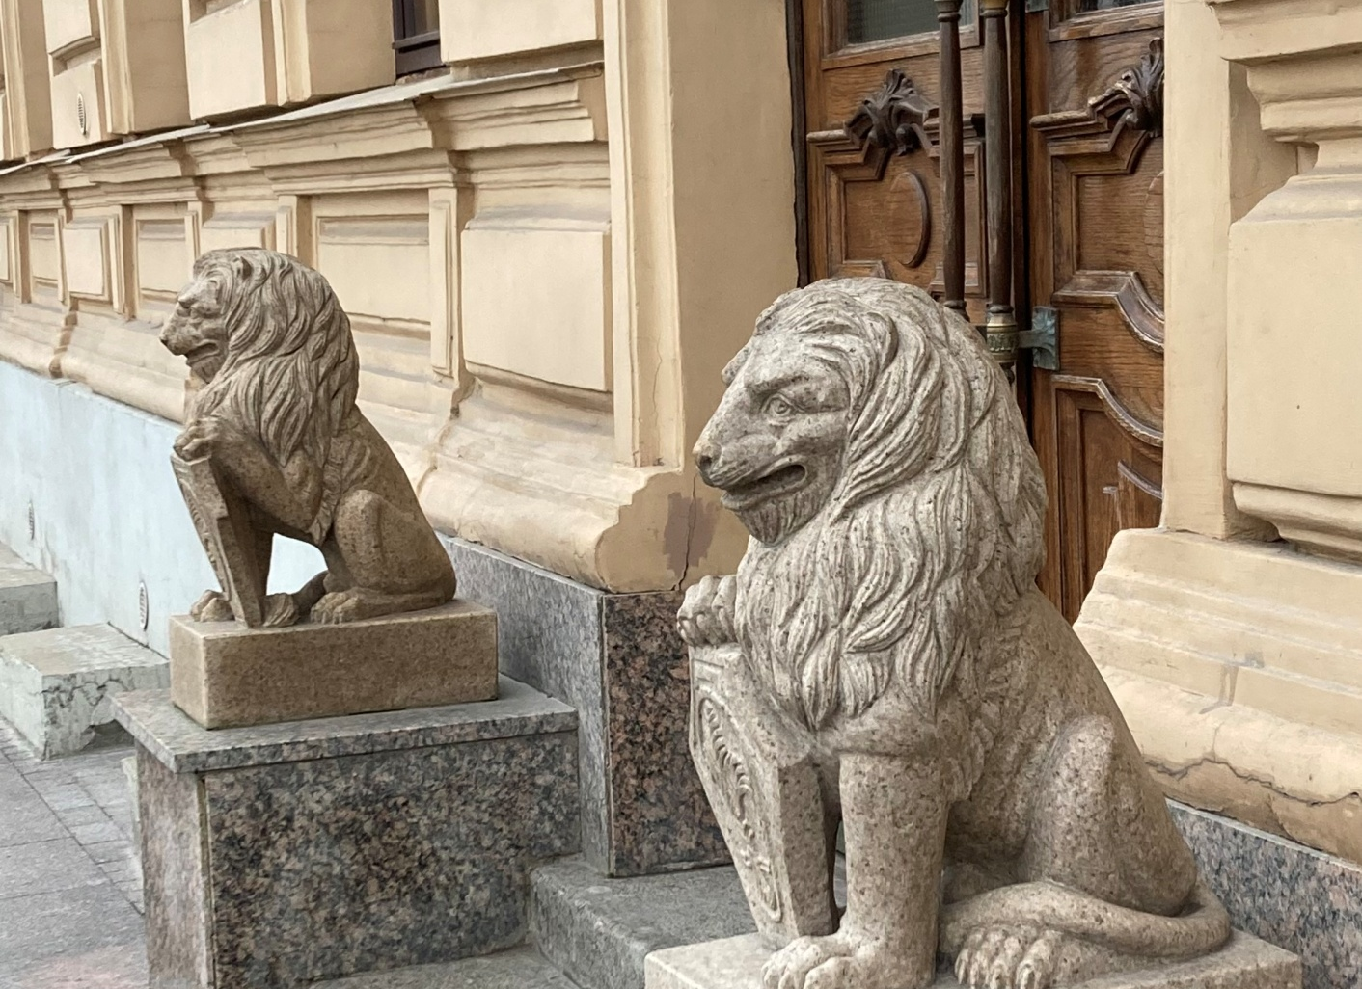
Львы у служебного входа в театр
Дом № 34
Особняк С. П. фон Дервиза. В настоящее время в особняке находится театр
« Санкт- Петербург Опера»

Slide 12
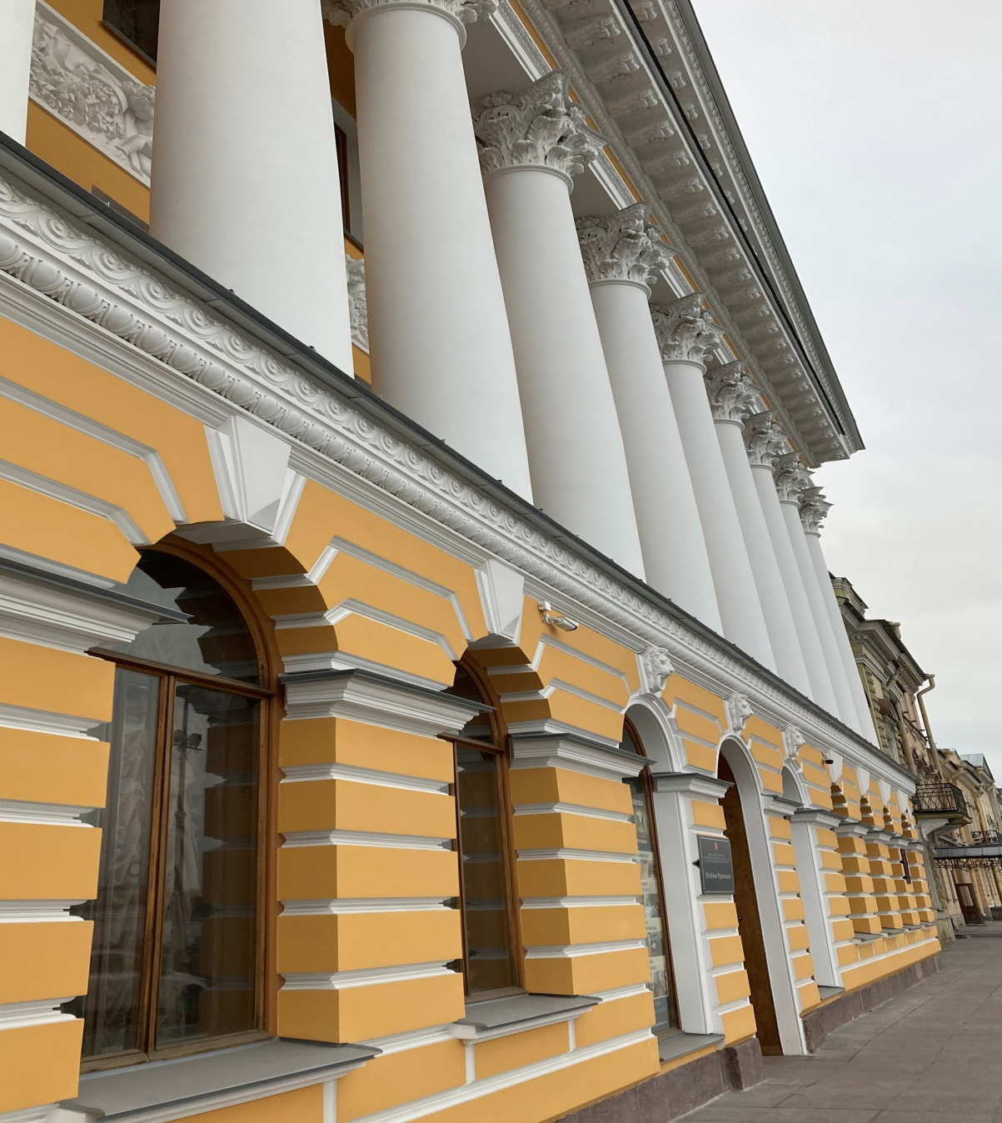
Дом №44
Особняк Румянцева. Здание было возведено в XVIII веке и перестроено в 1826—1827 годах по проекту архитектора В. А. Глинки для государственного деятеля, мецената и коллекционера графа Н. П. Румянцева.

Slide 13
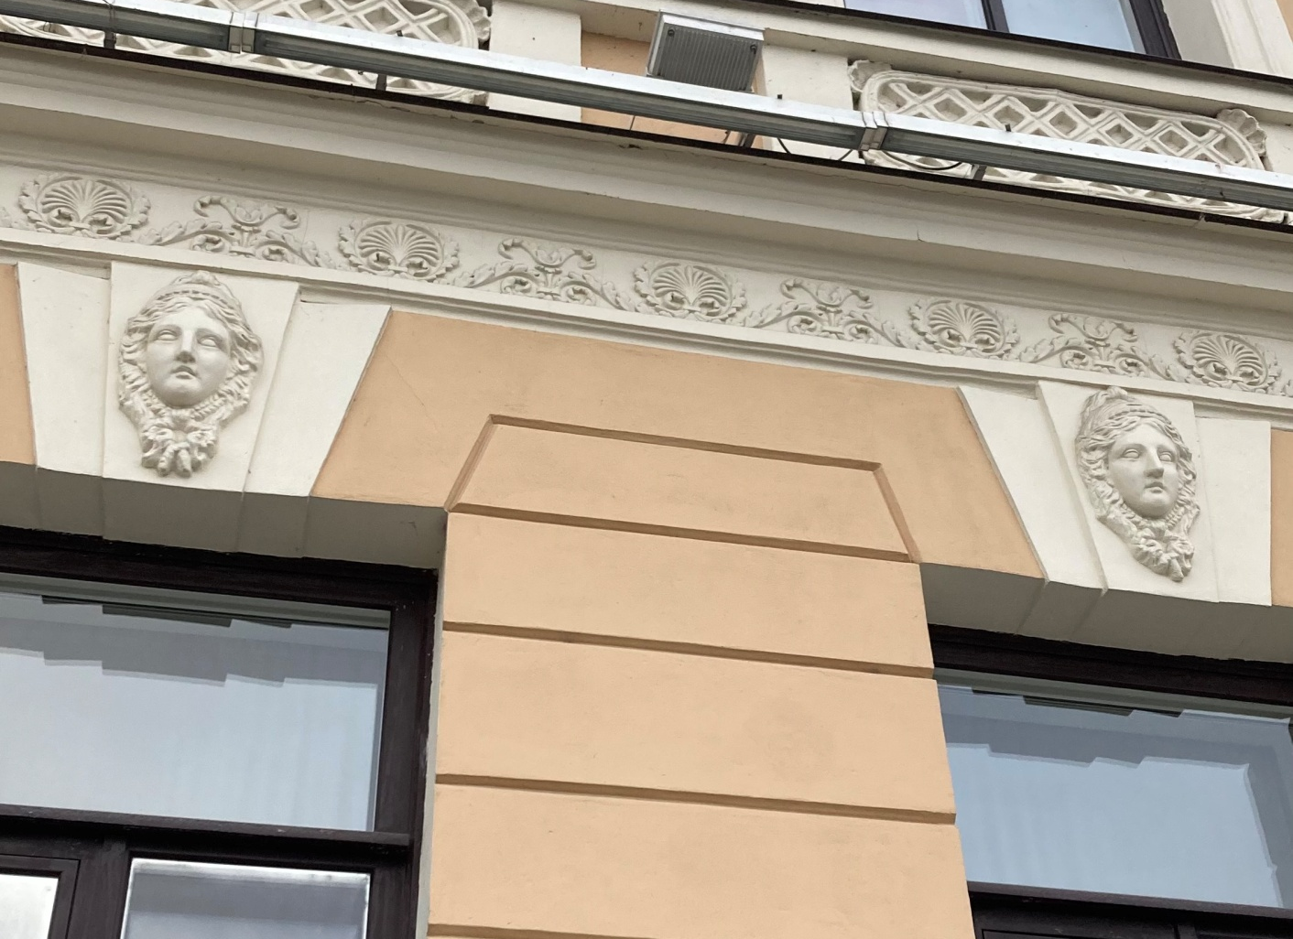
Известно, что в 1859—1862 гг. аристократическая семья сдавала дом князю Отто фон Бисмарку.
Дом № 50
Особняк Капнистов (дом Стенбок-Ферморов).
Дом Капнистов на Английской набережной, 50 был построен одним из первых на этом участке.

Slide 14
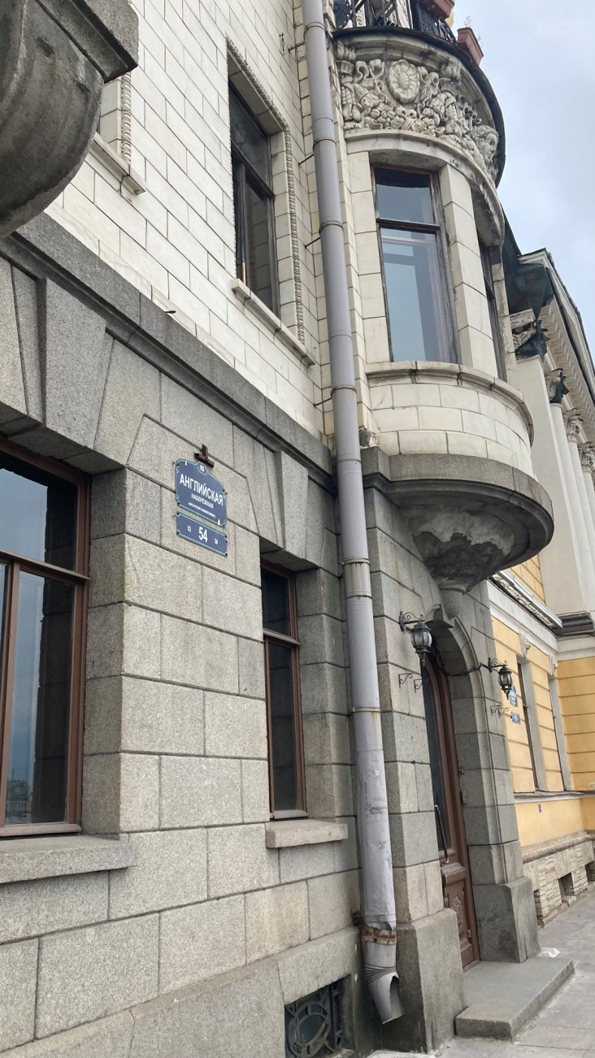
Дом № 54
Дворец Великого князя Михаила Александровича, арх. Р. Ф. Мельцер.
После революции дом национализировали и разместили в нем Общество глухих. Организация действует по сей день и разрешает организованным группам в сопровождении гида осматривать залы бывшего дворца.

Slide 15
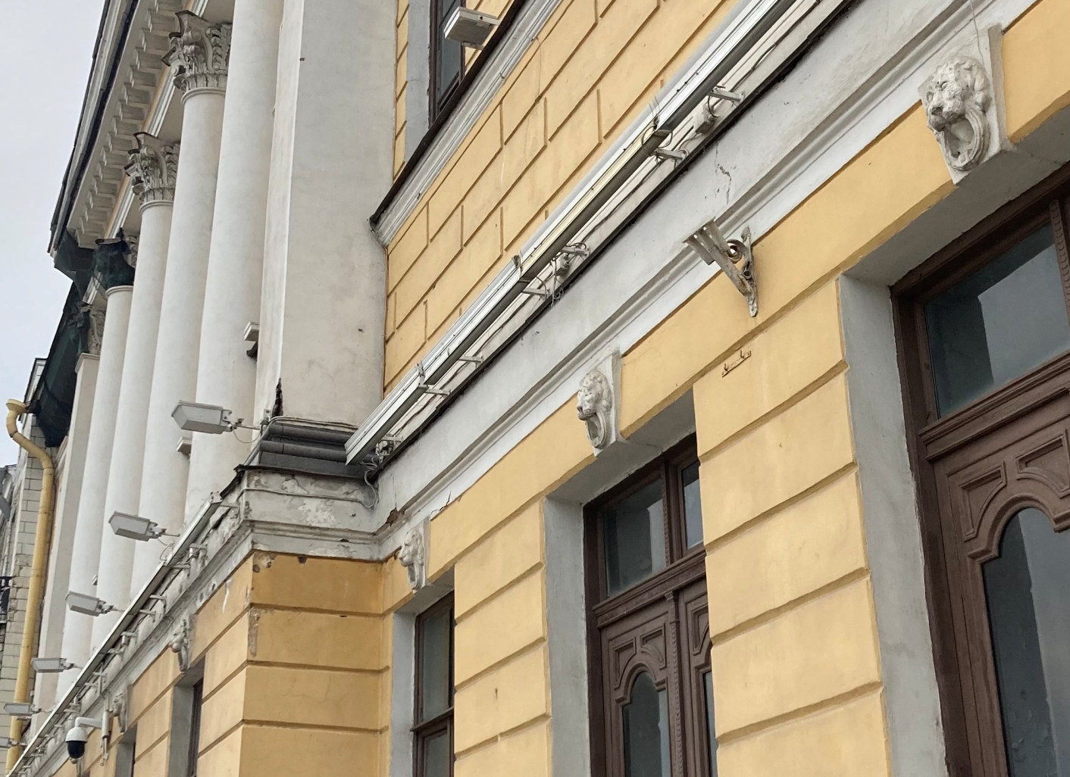
О тех временах напоминает сохранившийся храмовый интерьер и английский орган XIX века. В данное время внутри церкви идет реставрация.
Дом № 56 — Англиканская церковь Иисуса Христа 1814—1815 годов, арх. Дж. Кваренги. Справа ко дворцу примыкает дом с шестиколонным портиком. Когда-то этот особняк принадлежал П. Б. Шереметеву, а с 1723 по 1919 годы здесь размещалась Англиканская церковь Иисуса Христа.

Slide 16
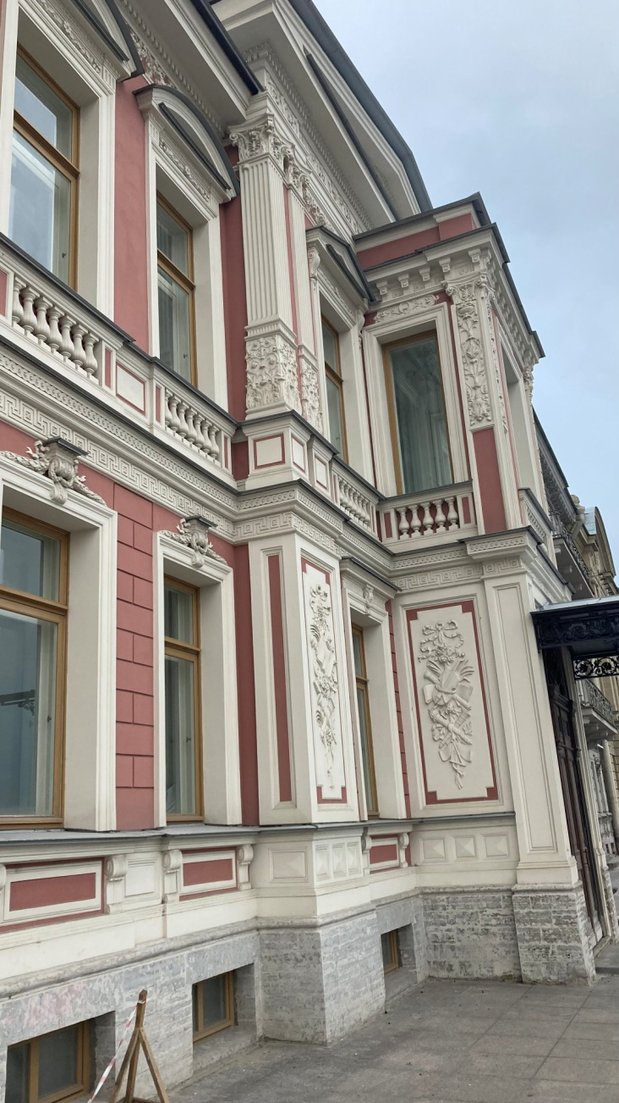
Дом № 60
Особняк Н. Н. Теплова. Первое здание на участке, принадлежавшем двоюродному брату первой жены Петра I, отмечено ещё на планах середины 1730-х.

Slide 17
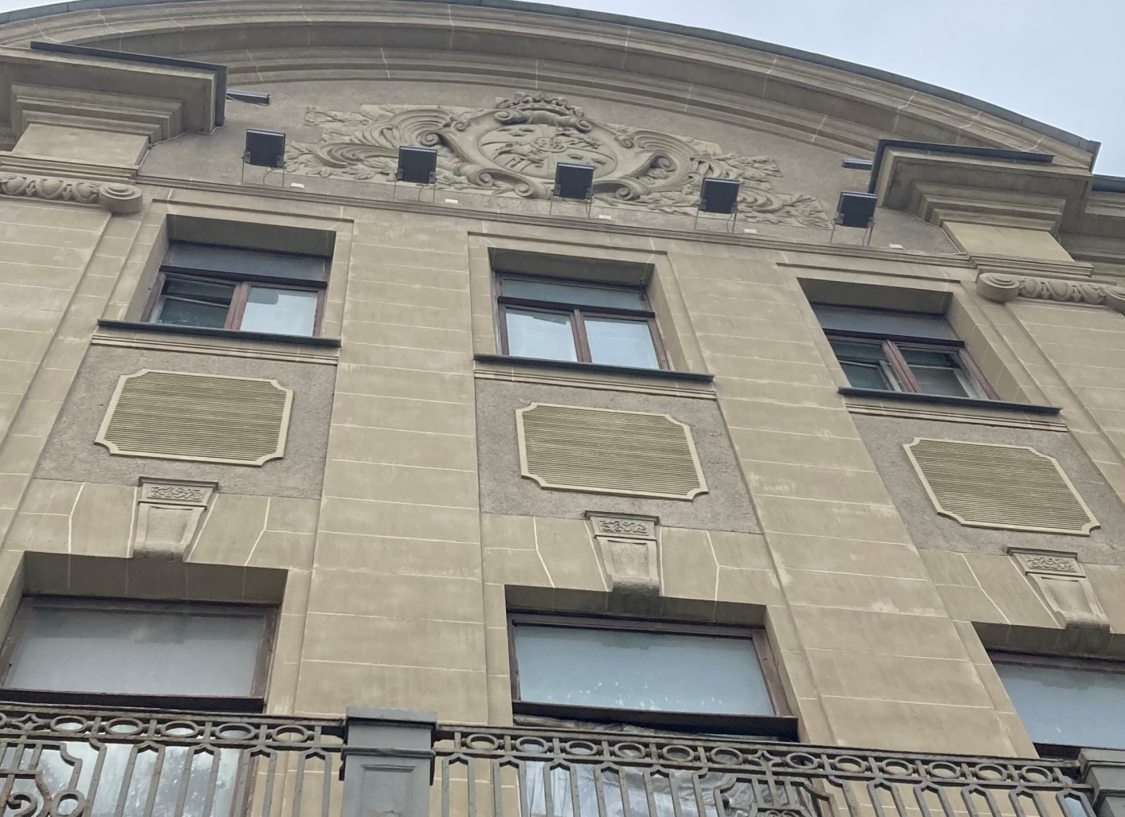
По украшению здания можно увидеть связь с Швецией…
Дом № 64
Особняк П. Бетлинга. В конце XIX века зданием владела Софья Васильевна Линдес, по её приглашению особняк перестроил архитектор Виктор Шрётер. С 1913-го дом принадлежит шведскому посольству.

Slide 18
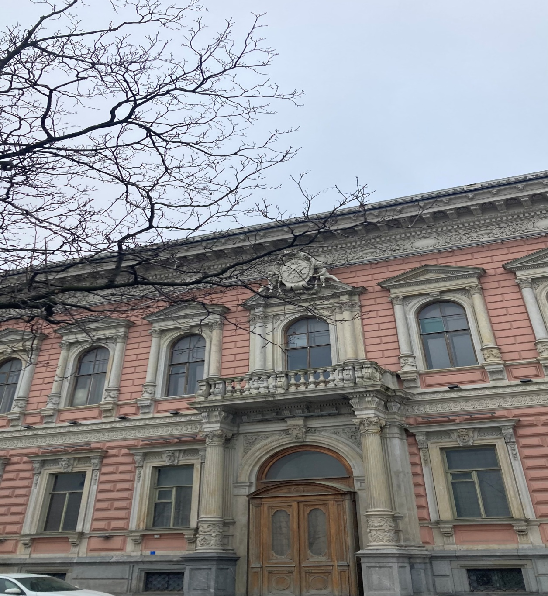
Дом №68
Особняк барона А. Л. Штиглица — Дворец великого князя Павла Александровича. С начала 1990-х годов пустует и не используется
Еще одна архитектурная достопримечательность находится почти в самом конце Английской набережной.

Slide 19
Английская набережная никого не оставит равнодушным…
Каждое здание с своей интересной историей, здесь можно увидеть совершенно разные стили архитектуры, но при этом, чувствуется гармония и целостность…

Slide 20
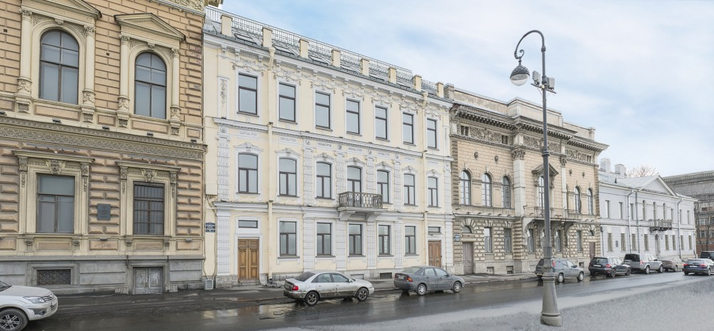
Спасибо за внимание!!!

